Slide 1

ROMÂNIA
MINISTERUL EDUCAŢIEI ȘI CERCETĂRII
COLEGIUL NAŢIONAL „SILVANIA” ZALÃU
Strada Unirii, Nr. 1; Tel. 0260/612598; e-mail:colegiul_zalau@yahoo.com
RAPORT DE ACTIVITATE
- an școlar 2024/2025 -

Slide 2
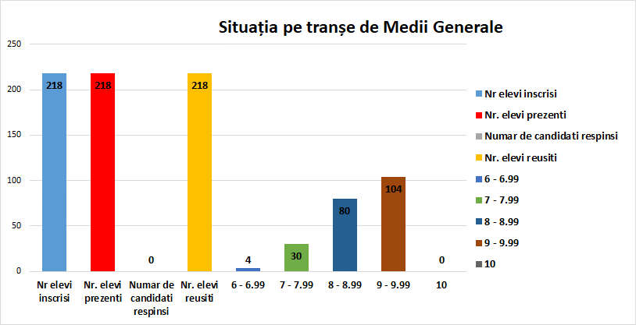
Rezultatele Examenului de Bacalaureat
sesiunea iunie 2025

Slide 3
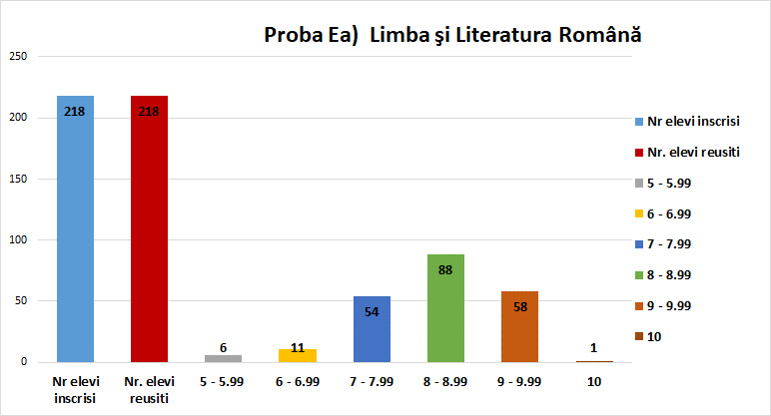
Inscrisi | Reusiti | 5 - 5.99 | 6 - 6.99 | 7 - 7.99 | 8 - 8.99 | 9 - 9.99 | 10
218 | 218 | 6 | 11 | 54 | 88 | 58 | 1

Slide 4
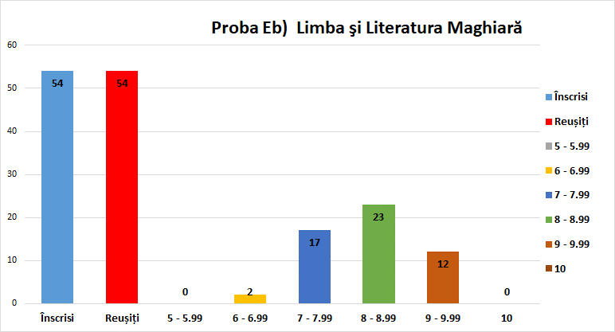
Inscrisi | Reusiti | 5,99 | 6 - 6.99 | 7 - 7.99 | 8 - 8.99 | 9 - 9.99 | 10
54 | 54 | 0 | 2 | 17 | 23 | 12 | 0

Slide 5
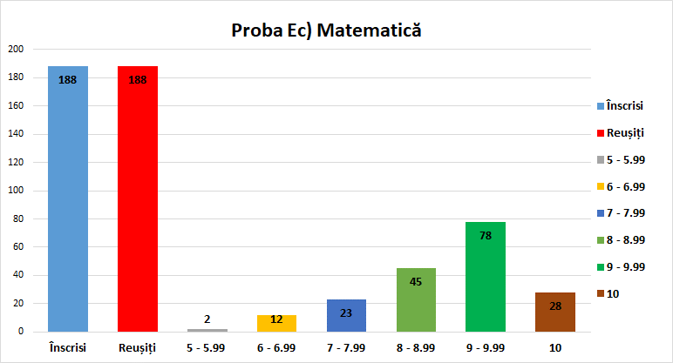
Inscrisi | Reusiti | 5 - 5.99 | 6 - 6.99 | 7 - 7.99 | 8 - 8.99 | 9 - 9.99 | 10
187 | 187 | 2 | 12 | 23 | 45 | 78 | 28

Slide 6
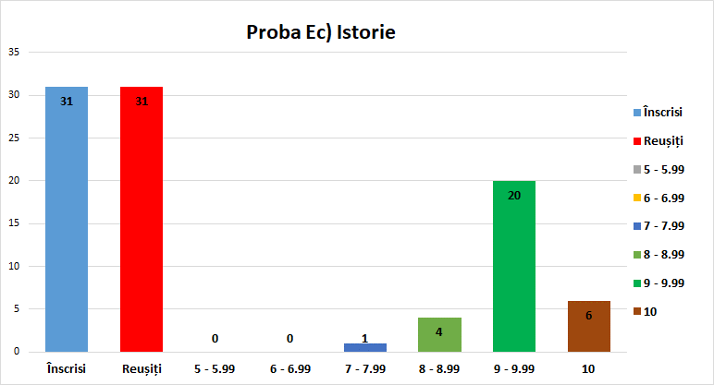
Inscrisi | Reusiti | 5 - 5.99 | 6 - 6.99 | 7 - 7.99 | 8 - 8.99 | 9 - 9.99 | 10
31 | 31 | 0 | 0 | 1 | 4 | 20 | 6

Slide 7
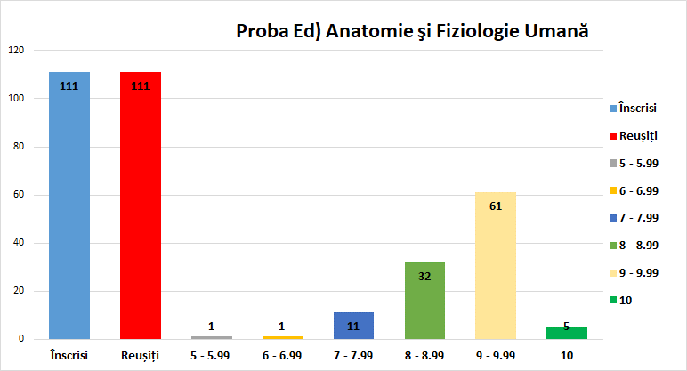
Inscrişi | Reuşiţi | 5 - 5.99 | 6 - 6.99 | 7 - 7.99 | 8 - 8.99 | 9 - 9.99 | 10
111 | 111 | 1 | 1 | 11 | 32 | 61 | 5

Slide 8
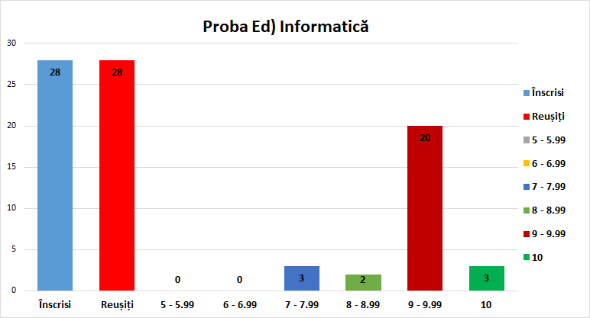
Inscrisi | Reusiti | 5 - 5.99 | 6 - 6.99 | 7 - 7.99 | 8 - 8.99 | 9 - 9.99 | 10
28 | 28 | 0 | 0 | 3 | 2 | 20 | 3

Slide 9
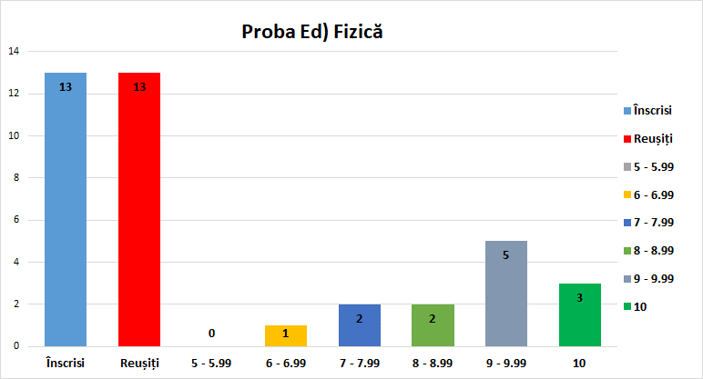
Inscrisi | Reusiti | 5 - 5.99 | 6 - 6.99 | 7 - 7.99 | 8 - 8.99 | 9 - 9.99 | 10
13 | 13 | 0 | 1 | 2 | 2 | 5 | 3

Slide 10
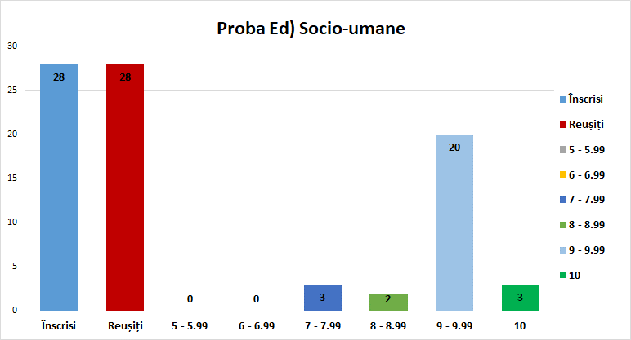
Inscrisi | Reusiti | 5 - 5.99 | 6 - 6.99 | 7 - 7.99 | 8 - 8.99 | 9 - 9.99 | 10
28 | 28 | 0 | 0 | 3 | 2 | 20 | 3

Slide 11
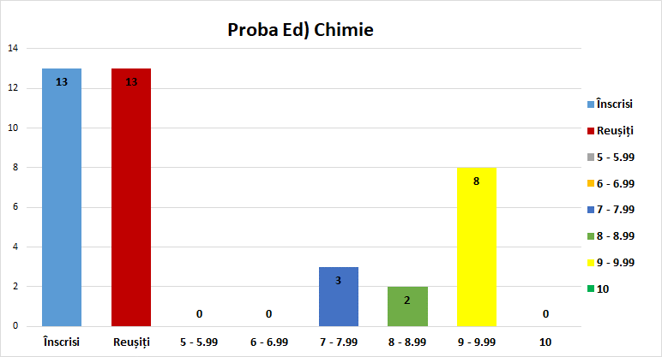
Inscrisi | Reusiti | 5 - 5.99 | 6 - 6.99 | 7 - 7.99 | 8 - 8.99 | 9 - 9.99 | 10
13 | 13 | 0 | 0 | 3 | 2 | 8 | 0

Slide 12
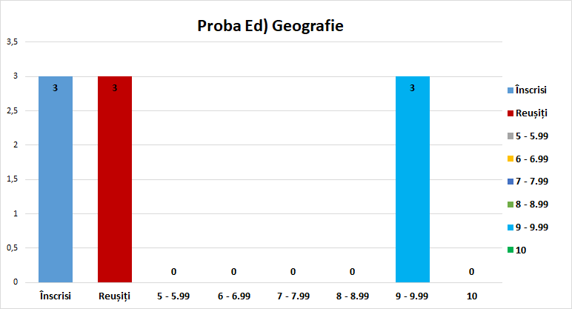
Inscrisi | Reusiti | 5 - 5.99 | 6 - 6.99 | 7 - 7.99 | 8 - 8.99 | 9 - 9.99 | 10
3 | 3 | 0 | 0 | 0 | 0 | 3 | 0

Slide 13
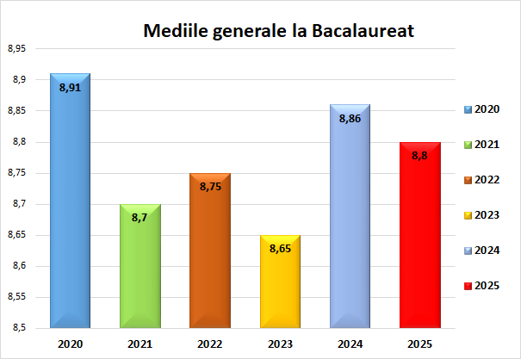
Rezultatele Examenului de Bacalaureat comparaţie 2020 - 2025

Slide 14
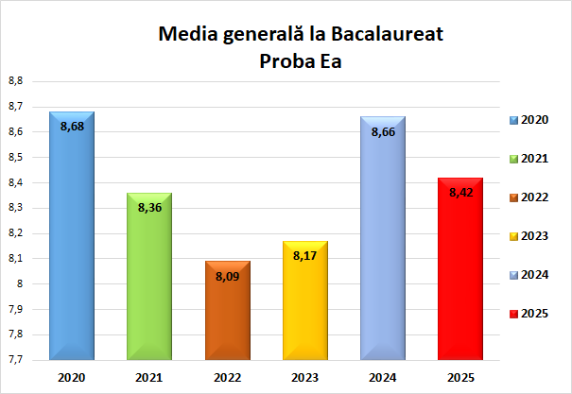

Slide 15
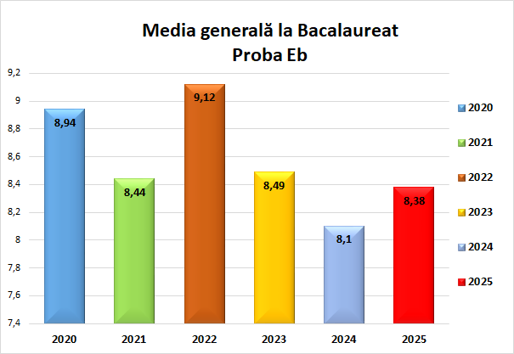

Slide 16
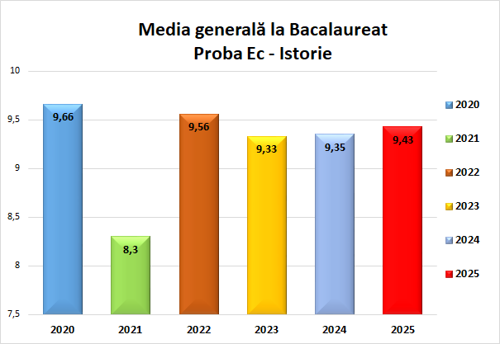

Slide 17
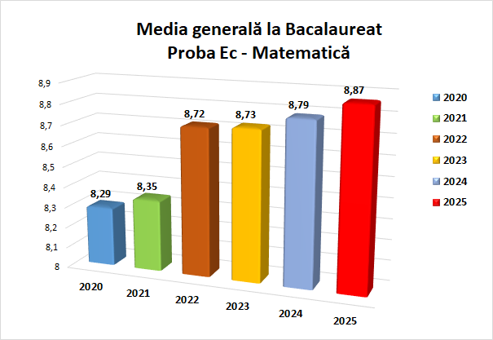

Slide 18
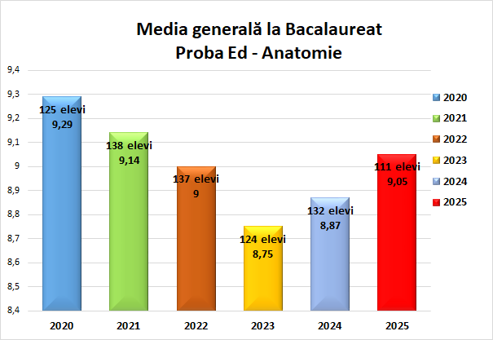

Slide 19
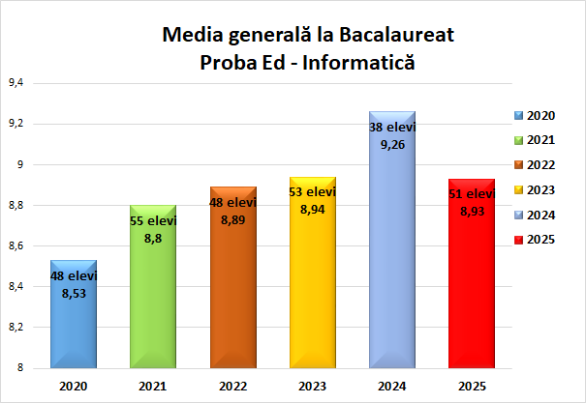

Slide 20
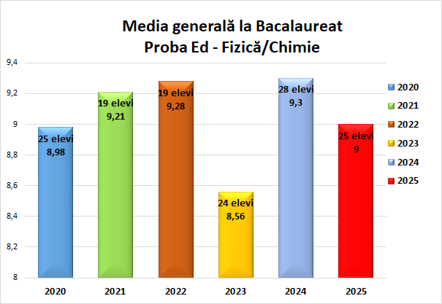

Slide 21
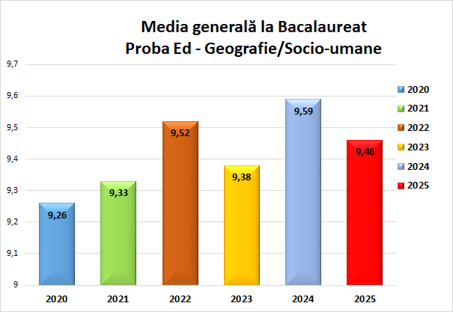

Slide 22
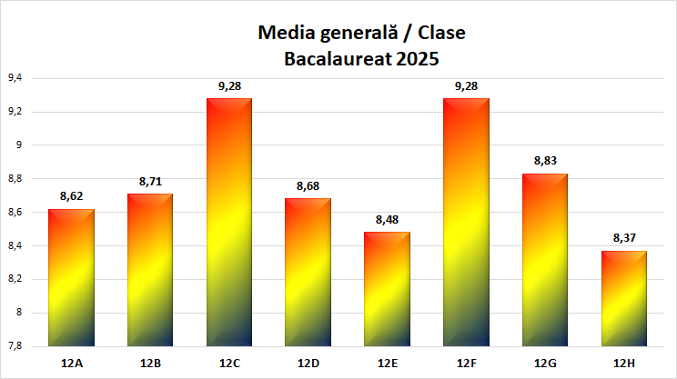

Slide 23
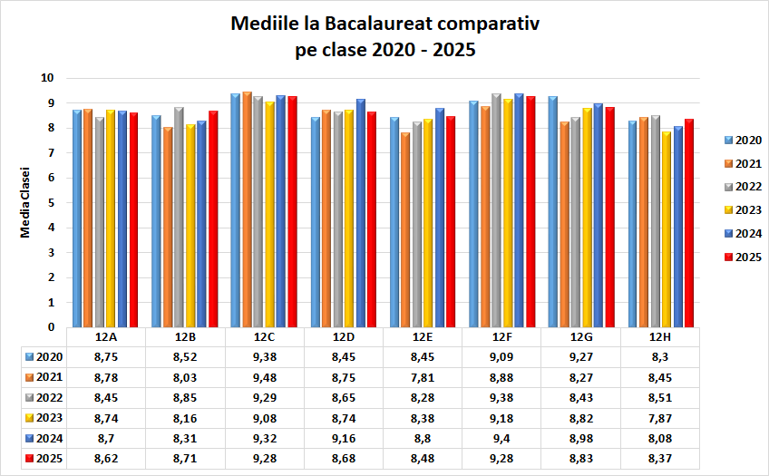

Slide 24
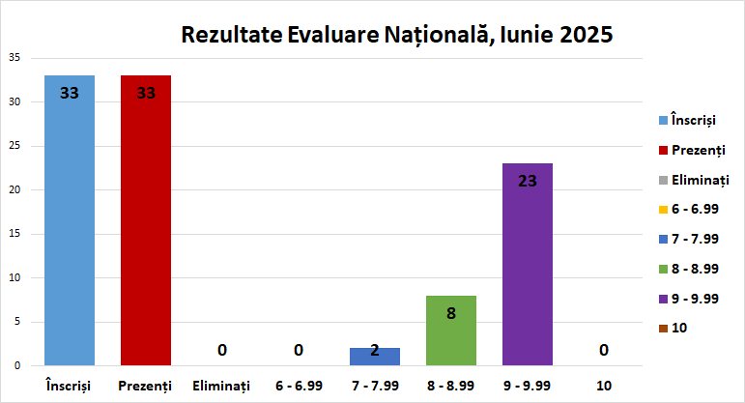

Slide 25
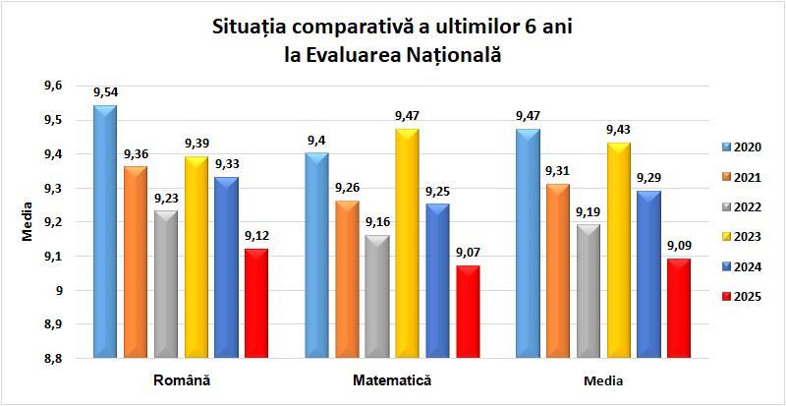

Slide 26
Admitere clasa a V-a
2021/2022 – 73 elevi înscriși
2022/2023 – 58 elevi înscriși
2023/2024 – 62 elevi înscriși
2024/2025 – 64 elevi înscriși
2025/2026 – 57 elevi înscriși

Slide 27
Ultima medie de admitere, clasa aV-a
● 2021/2022 – 80 puncte
● 2022/2023 – 74 puncte
● 2023/2024 – 86 puncte
● 2024/2025 – 80 puncte
● 2025/2026 – 71 puncte

Slide 28
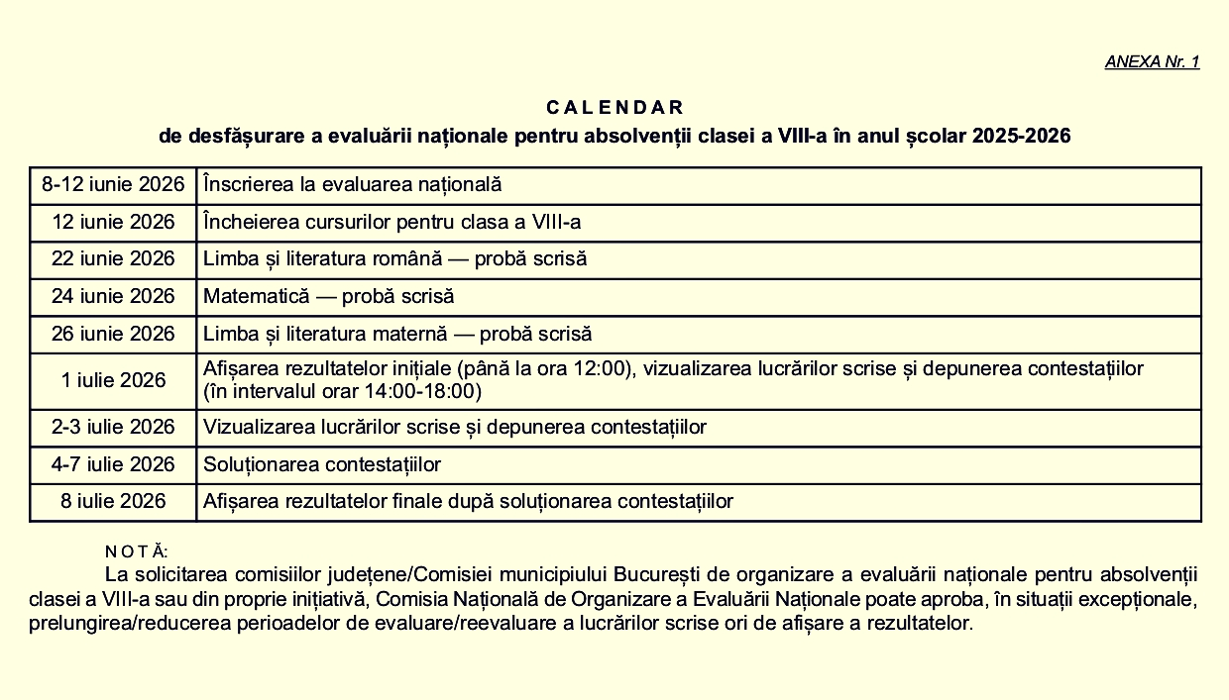
Calendar EN, clasa a VIII-a, 2026

Slide 29
Admitere, clasa a V-a, 2026
Examenul de admitere în clasa a V-a, pentru anul școlar 2026/2027, va avea loc în data de 23 iunie 2026

Slide 30
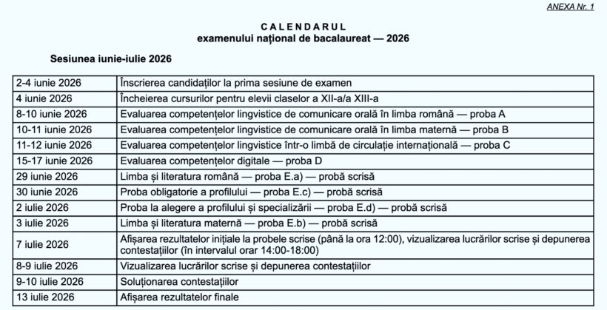
Calendar bacalaureat 2026

Slide 31
ÎNCHEIEREA CURSURILOR
Clasa a VIII-a, 12 iunie 2026
Clasa a XII-a, 4 iunie 2026
Clasele V-VII, IX-XI, 19 iunie 2026

